Slide 1
Ingeniería de Software II
Estrategias de prueba

Slide 2
Tipos de Pruebas. Pruebas del Sistema
La prueba del sistema, está constituida por una serie de pruebas diferentes.
Aunque cada prueba tiene un propósito diferente, todas trabajan para verificar que se han integrado adecuadamente todos los elementos del sistema y que realizan las funciones apropiadas.

Slide 3
Tipos de Pruebas. Pruebas del Sistema
Pruebas de recuperación
Se controla la recuperación de fallas y el modo de reanudación del procesamiento en un tiempo determinado.
Generalmente se fuerza el fallo para comprobarlo.
Pruebas de seguridad
Se comprueban los mecanismos de protección integrados.
Pruebas de resistencia (Stress)
Se diseñan para enfrentar a los programas a situaciones anormales.
Prueba de rendimiento
Se prueba el sistema en tiempo de ejecución. A veces va emparejada con la Prueba de resistencia.

Slide 4
Tipos de Pruebas. Pruebas de Validación
La validación del software se consigue mediante una serie de pruebas que demuestren la conformidad con los requisitos.
Una vez que se procede con cada caso de prueba de validación, puede darse una de las dos condiciones:
Las características de funcionamiento o de rendimiento están de acuerdo con las especificaciones y son aceptables;
o
Se descubre una desviación de las especificaciones y se crea una lista de deficiencias.

Slide 5
Tipos de Pruebas. Pruebas de Validación
Comienzan cuando finalizan las pruebas de integración.
Revisión de la configuración
Asegurar que todos los elementos de la configuración del software se hayan desarrollado apropiadamente, estén catalogados y contengan detalle suficiente para reforzar la fase de soporte.

Slide 6
Tipos de Pruebas. Pruebas de Validación
Pruebas de aceptación (ALFA y BETA)
Las realiza el usuario final en lugar del responsable del desarrollo del sistema, una prueba de aceptación puede ir desde algo informal, hasta la ejecución sistemática de una serie de pruebas bien planificadas.
Dentro de las Pruebas de aceptación se pueden encontrar:
Pruebas ALFA: desarrolladores con clientes antes de liberar el producto.
Pruebas BETA: seleccionando los clientes que efectuarán la prueba. El desarrollador no se encuentra presente.

Slide 7
Tipos de Pruebas. Pruebas de Validación – aceptación ALFA
Se llevan a cabo, por un cliente, en el lugar de desarrollo.
Se usa el software de forma natural con el desarrollador como observador del usuario y registrando los errores y problemas de uso.
Las pruebas alfa se hacen en un entorno controlado.
Se realizan después de que todos los procedimientos de prueba básicos, como las pruebas unitarias y pruebas de integración se han completado, y se produce después de las pruebas del sistema.
Esta no es la versión final de software y cierta funcionalidad puede ser añadido al software incluso después de la prueba alfa.

Slide 8
Tipos de Pruebas. Pruebas de Validación – aceptación BETA
Se llevan a cabo por los usuarios finales del software en los lugares de trabajo de los clientes.
El desarrollador no está presente normalmente. Así, la prueba beta es una aplicación en vivo del software en un entorno que no puede ser controlado por el desarrollador.
El cliente registra todos los problemas que encuentra durante la prueba beta e informa a intervalos regulares al desarrollador.
Las pruebas beta es la última fase de las fases de prueba y se hace utilizando técnicas de caja negra.
A veces la versión beta también es liberada en el mercado, y en base a las modificaciones que se hacen comentarios de los usuarios o si no hay cambios en el software se libera.

Slide 9
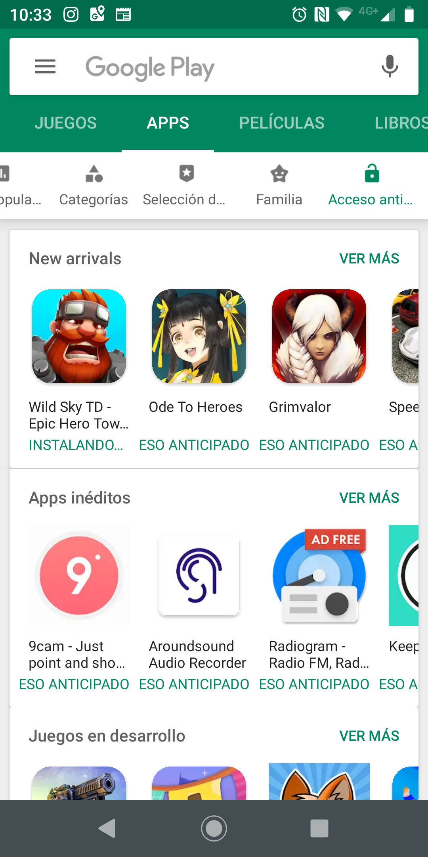
Tipos de Pruebas. Pruebas BETA
1
2
3
Beta testers de App de Android
¿Cómo hacer?
Ir a Play Store
Buscar pestaña de Apps
Buscar opción Acceso Anticipado, (está al final)
Descargar la app que se quiera probar
Se habilitan mensajes privados con el desarrollador

Slide 10
Tipos de Pruebas. Pruebas de Validación – aceptación BETA
Ejemplo de prueba beta:
https://developer.apple.com/testflight/
La explicación de cómo desarrollar una prueba beta de pre lanzamiento de una App para Apple Store se puede ver en:
https://developer.apple.com/library/content/documentation/LanguagesUtilities/Conceptual/iTunesConnect_Guide_ES/Chapters/BetaTestingTheApp.html

Slide 11
Tipos de Pruebas. Pruebas de Validación – aceptación BETA
Lugares donde pueden ser beta tester:
https://crowdsourcedtesting.com/es/tester-freelance
https://www.usertesting.com/
https://www.utest.com/

Slide 12
Depuración
La depuración de programas, es el proceso de identificar y corregir errores en programas informáticos.
La depuración no es una prueba, pero siempre ocurre como consecuencia de la prueba efectiva.
Es decir, se descubre un error, la depuración elimina dicho error.

Slide 13
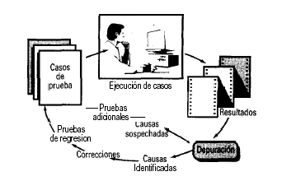
El Proceso de Depuración
El proceso de depuración siempre tiene uno de los dos resultados :
Se encuentra la causa, se corrige y se elimina.
o
No se encuentra la causa. La persona que realiza la depuración debe sospechar la causa, diseñar un caso de prueba que ayude a confirmar sus sospechas y el trabajo vuelve hacia atrás a la corrección del error de una forma iterativa.

Slide 14
El Proceso de Depuración Características de los errores
Síntoma lejano (geográficamente) de la causa
Síntoma desaparece temporalmente al corregir otro error
Síntoma producido por error
Síntoma causado por error humano
Síntoma causado por problemas de tiempo
Condiciones de entrada difíciles de reproducir
Síntoma intermitente (especialmente en desarrollos hardware-software)
El síntoma se debe a causas distribuidas entre varias tareas que se ejecutan en diferentes procesadores

Slide 15
Enfoques de la Depuración
Diseñar programas de prueba adicionales que repitan la falla original y ayuden a descubrir la fuente de la falla en el programa.
Rastrear el programa manualmente y simular la ejecución.
Usar las herramientas interactivas.
Una vez corregido el error debe reevaluarse el sistema: volver a hacer las inspecciones y repetir las pruebas (pruebas de regresión)
Pressman Cap. 18

Slide 16
Prueba de entornos especializados
A medida que el software se hace más complejo, crece también la necesidad de enfoques de pruebas especializados.
Pruebas de interfaces gráficas
Pruebas de arquitecturas cliente-servidor
Pruebas de la documentación y ayuda
Pruebas de sistema en tiempo real

Slide 17
Prueba de entornos especializados Prueba de arquitectura cliente-servidor
Pruebas de funcionalidad de la aplicación
Prueba de servidor
Probar las funciones de coordinación y manejo de datos del servidor.
Desempeño del servidor (tiempo de respuesta y procesamiento total de los datos)
Prueba de base de datos
Probar la exactitud e integridad de los datos, examinar transacciones, asegurar que se almacenan, actualizan y recuperan los datos.
Pruebas de transacciones
Se crea una serie de pruebas para asegurar que cada transacción se procese de acuerdo a los requisitos.
Pruebas de comunicación de red
Verificar comunicación entre los nodos, que el paso de mensajes, transacciones y tráfico de la red se realice sin errores.

Slide 18
Prueba de entornos especializados Prueba de la documentación y funciones de ayuda
Es importante para la aceptación del programa.
Revisar la guía del usuario o funciones de ayuda en línea.
Prueba de documentación es en dos fases:
Revisar e inspeccionar
examinar la claridad editorial del documento.
Prueba en vivo
usar la documentación junto con el programa real.

Slide 19
Pruebas de sistemas de tiempo real
El diseño de los casos de prueba, además de los convencionales deben incluir manejo de eventos (interrupciones), temporización de los datos, el paralelismo entre las tareas, etc.
Pruebas de tareas
Probar las tareas de forma independiente, en búsqueda de errores lógicos y funcionamiento (no de tiempo ni de comportamiento)
Pruebas de comportamiento
Simular el comportamiento del sistema de tiempo real y examinarlo como consecuencia de eventos
Pruebas inter-tareas
Se prueban las tareas asincrónicas entre las cuales se sabe que hay comunicación
Pruebas de sistemas
Se prueba el software y hardware integrados.

